Slide 1
Projeto
Sensores estufa
Wilton Sapia Dantas
Gabriel Couto de Almeida
José Lucas Araujo

Slide 2
Requisitos
1. Em uma estufa pode haver um ou mais sensores.
2. Os sensores podem estar distantes 5 metros um do outro.
3. Os sensores devem funcionar com baterias.
4. As baterias devem durar 6 meses.
5. O envio dos dados para uma central (São Paulo) deve ocorrer a cada meia hora.
6. Os sensores devem possuir resolução de 1ºC para a temperatura e 5% RH para a umidade.
7. O mal funcionamento de um sensor não deve interferir os demais.
8. A configuração de um novo sensor deve ser automática.
9. O sistema deve mensurar um novo valor de temperatura e umidade a cada 30 segundos.
10. A queda de energia nas casas pode somente afetar o envio dos dados mas não a coleta.
11. O custo do sistema não pode ser elevado, já que pretendemos instalar em diversos locais.

Slide 3
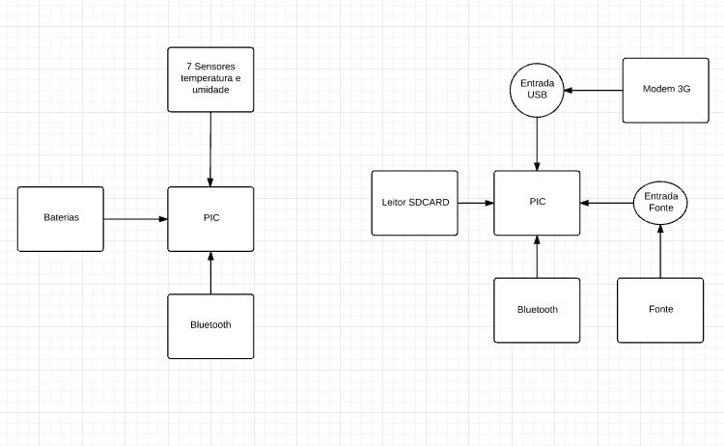
Desenho Simplificado

Slide 4
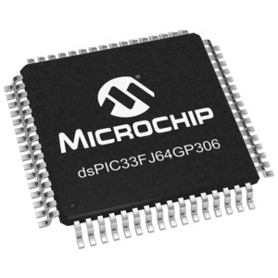
PIC - Dspic33fj64gp306-i/pt
Faixa de temperatura (-40°C até +85°C)
Opera em 3.3V (±10%)
40 pinos
Corrente de Operação 250 mA
Corrente em modo de Espera 25mA
Preço: R$ 22,00 cada

Slide 5
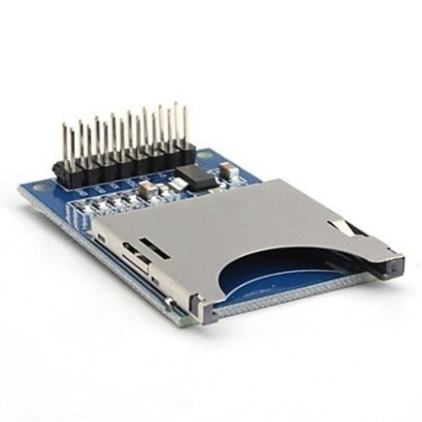
Leitor De Cartão - Módulo Sd Card Shield
Comunicação SPI.
Lê e Grava em FAT32.
Tensão de Alimentação: 3,3V / 5V.
Aplicável a plataformas como Arduino / PIC / AVR / ARM.
Aceita SD de Até 4GB.
Preço: R$ 10,00 cada

Slide 6

Cartão SD - SanDisk 4GB Classe 4
4 GB de memória
Adaptador incluso para comunicação com o Sd Card Shield
Classe 4 - 4 MB/s
Temperatura de Operação: -25 °C a 85 °C.
Preço: R$ 10,00 cada

Slide 7
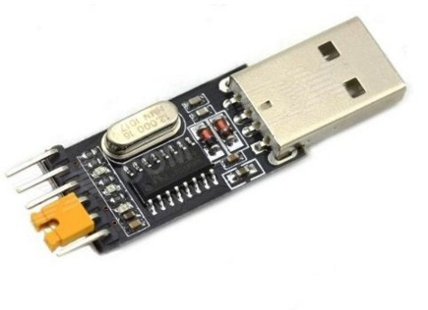
Conversor Usb P/ Serial Ch340 Ttl Rs232 Esp8266
Chave seletora 5V ou 3.3V
Taxas de transmissão: 300 bps a 1,5 Mbps.
Preço: R$ 15,00

Slide 8
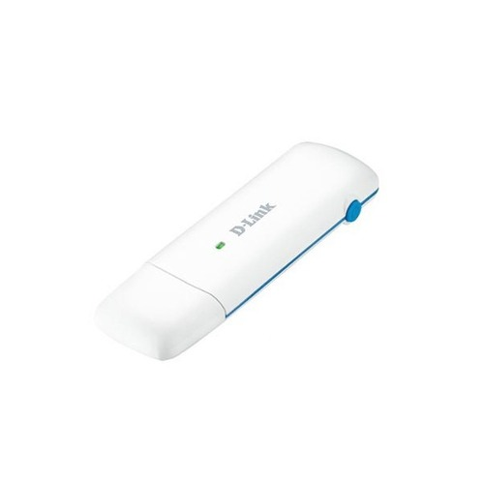
Mini Modem 3g Dlink Dwm 157 Usb Sms Sd Pendrive Desbloqueado
Permite se conectar em redes de banda larga movel GPRS/EDGE/UMTS/HSPA.
Permite transferencia de dados, streaming, gerenciador de SMS em massa.
Preço: R$ 20,00

Slide 9
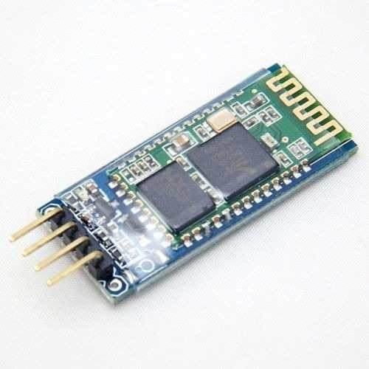
Módulo Bluetooth Hc-06
Temperatura: -40ºC até 85ºC
Frequência de interferência: 2.4MHz
Baixa consumação
Preço: R$ 25,00

Slide 10
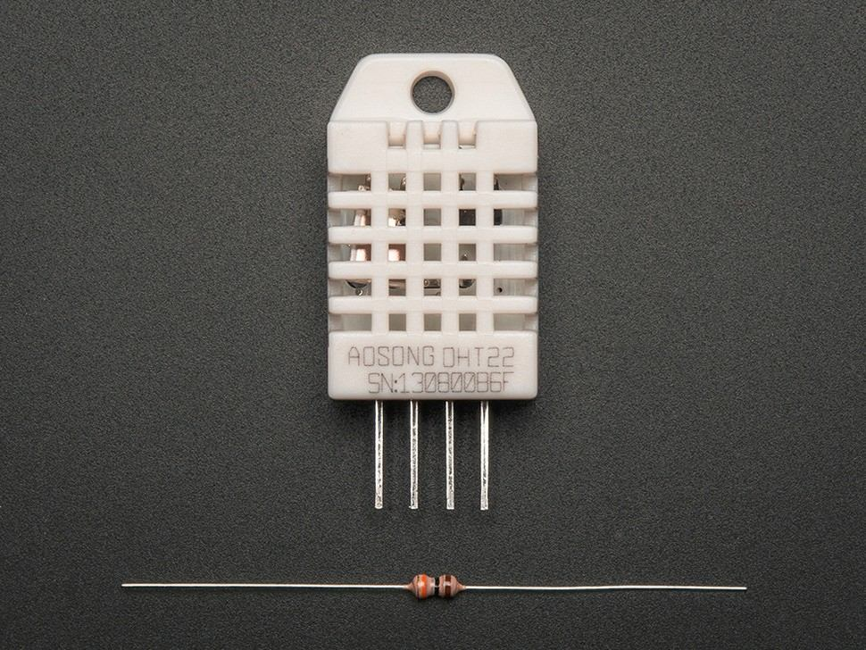
Sensor De Temperatura E Umidade Dht22 + Resistor
Tensão de alimentação: 3 - 5V;
Consumo: Stand-by 150uA/Medindo 2.5mA;
Faixa de medição de umidade: 0 a 100% UR;
Precisão de umidade de medição: ± 5,0% UR;
Faixa de medição de temperatura: -40º a 80ºC;
Precisão de medição de temperatura: ± 0,5 ºC;
Preço: R$ 20,90 cada

Slide 11
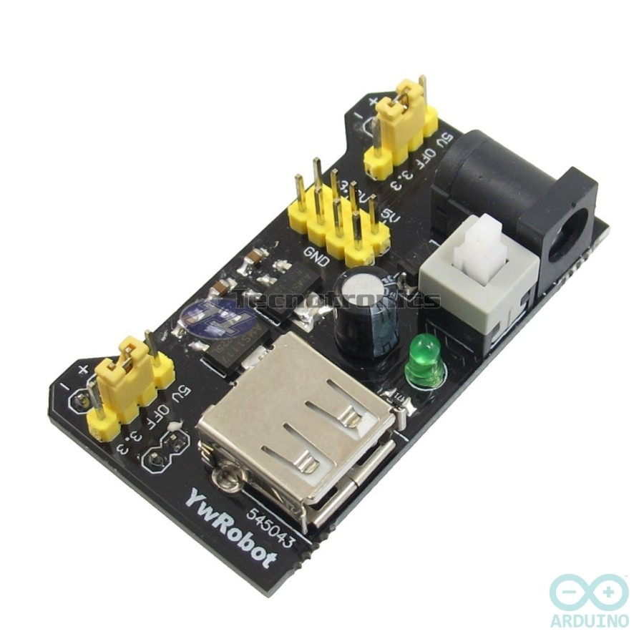
Fonte De Alimentação 3.3v 5v Para Protoboard
Tensão de saída de 3,3V e 5V.
Tensão de entrada 6,5V~12V
Preço: R$ 11,90 cada

Slide 12
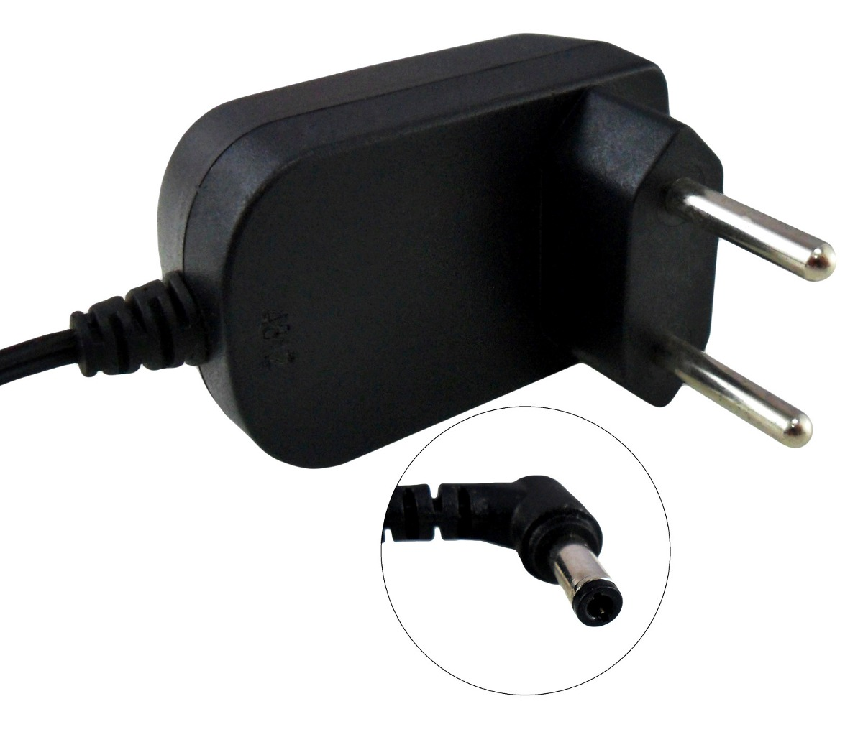
Fonte Alimentação 5v 1a Bivolt Roteador Wireles Modem D-link
Fonte de alimentação 5V-1A BIVOLT
INPUT= 100-240VCA 50/60HZ MAX 0.2A
Preço: R$ 7,90 cada

Slide 13

Lipo Bateria 5800mah 3s 25c Zippy Compact Drone (5000/6000)
Capacidade: 5800mAh
Tensão: 3S1P / 3 Cell / 11.1V
Descarga: 25C Constant / 35C
Peso: 433g
Dimensão: 163x45x27mm
Plug: JST-XH - 5.5mm Bullet
Preço: R$ 279,99 cada

Slide 14
Orçamento
Componente |  | Qte. | Total
PIC | 22 | 2 | 44
Módulo Sd Card Shield | 10 | 1 | 10
Cartão SD | 10 | 1 | 10
Conversor Usb P/ Serial Ch340 | 15 | 1 | 15
Mini modem 3g | 20 | 1 | 20
Módulo Bluetooth Hc-06 | 25 | 2 | 50
Sensor De Temperatura E Umidade Dht22 + Resistor | 20,9 | 7 | 146,3
Fonte De Alimentação 3.3v 5v Para Protoboard | 11,9 | 1 | 11,9
Fonte Alimentação 5v | 7,9 | 1 | 7,9
Lipo Bateria 5800mah 3s 25c | 279,99 | 2 | 559,98
 |  |  | 875,08

